Slide 1

CITOLOGIA DE BASE LIQUIDA VS.PAP CONVENCIONAL
Blga. Erika P.Escalante P.
Cervicusco

Slide 2
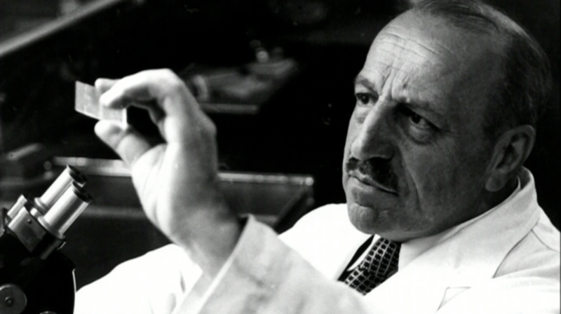
GEORGE PAPANICOLAU

Slide 3

SCREENING
1916 –EL empezó el estudio de cromosomas sexuales en un cuy.
Ocurrio que los cuyes como humanos deben tienen un ciclo menstrual, aunque sangrado no se observo.
Pudo obtener la informacion necesaria de las secreciones vaginales. Entonces lo que probablemente fue el primer pap de un cuy.
Durante esta investigacion, papanicolaou habia notado transformacion de celulas en las hembras y quizo corrobarar el fenomeno en humanos
Su esposa fue su primer paciente.

Slide 4
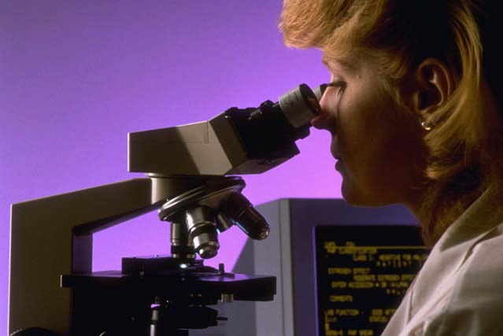
LEGADO
Millones de mujeres que han sido sometidas a la prueba de Papanicolaou se han visto beneficiadas y las muertes por cáncer de cuello uterino se han reducido considerablemente .

Slide 5
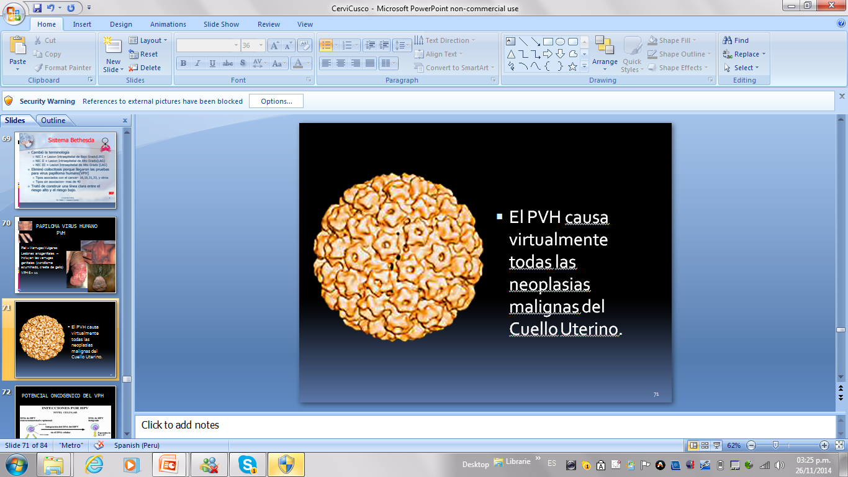
PAPILOMA VIRUS HUMANO

Slide 6
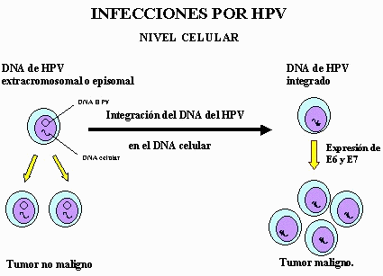
POTENCIAL ONCOGENICO VPH

Slide 7

VPH
La infección por PVH es la enfermedad de transmisión sexual más frecuente en la actualidad. La posibilidad de contagio tras un solo coito con una persona infectada es del 60%.

Slide 8
VIRUS PAPILOMA HUMANO
La mayoría de mujeres con infección por PVH no desarrollan cáncer.
Los preservativos no protegen completamente contra la infección por PVH. PVH se puede contagiar por contacto directo en áreas no cubiertas

Slide 9
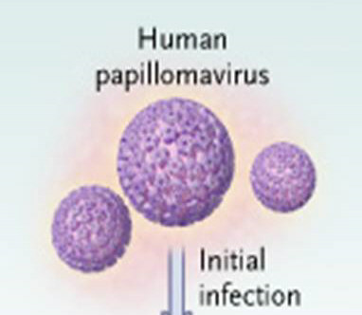
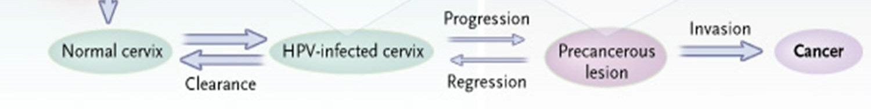
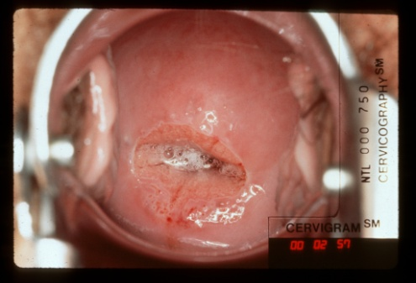
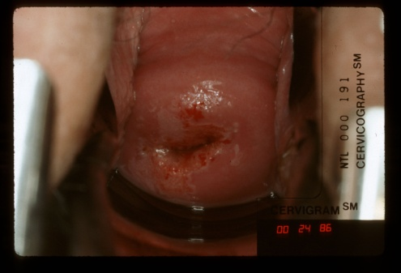
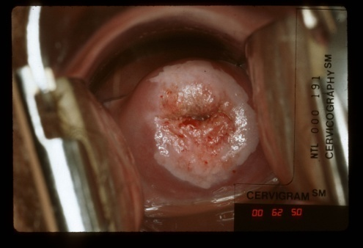
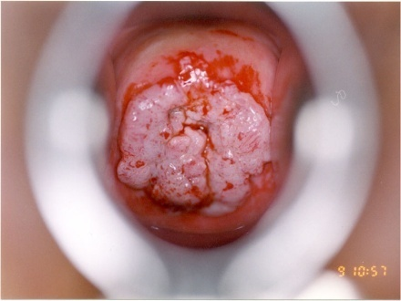

Slide 10

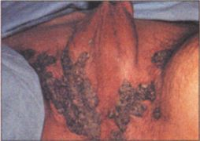
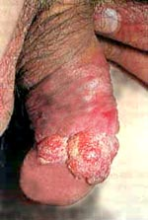
Pa PAPILOMA VIRUS HUMANO
Piel – Verrugas Vulgares
Lesiones anogenitales incluyen las verrugas genitales (condiloma acuminado, cresta de gallo)
VPH 6 – 11

Slide 11
CA DE CERVIX COFACTORES
Inicio Precoz De Relaciones Sexuales.
Múltiples Compañeros Sexuales
Compañeros Sexuales De Alto Riesgo.
Infección Crónica Por PVH
Co-existencia Con Otras Enfermedades Venéreas.
Utilización Prolongada De Anticonceptivos Orales.
Tabaco
Inmunodepresión

Slide 12
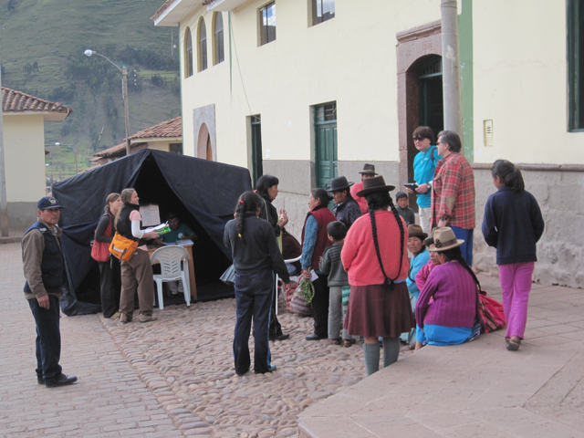

Slide 13
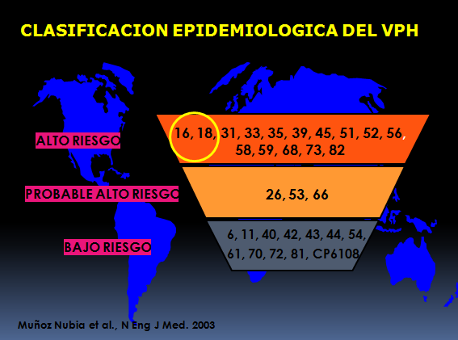

Slide 14
Prevalencia Mundial de los Tipos de PVH en el Cáncer de Cuello Uterino^{*,1}
Tipo de HPV
14.6
16
18
69.7
45
25.7
31
América del Norte/
Europa
17
33
52.5
52
67.6
Sur de Asia
58
12.6
Otros
África Norte
57
América Central/del Sur
*Un análisis combinado y estudio caso-control múlticéntrico (N = 3607)
1. Muñoz N, Bosch FX, Castellsagué X, et al. Int J Cancer. 2004;111:278–285.
Notes:
Key Point
Most cases of invasive cervical cancer are associated with HPV 16 or 18, but approximately one quarter to one third of all cases are associated with other HPV types, the distribution of which varies by region.
Background
In a pooled analysis from an international survey of HPV types in cervical cancer and from a multicenter, case-control study (N = 3607), both co-coordinated by the International Agency for Research on Cancer (IARC) and with HPV DNA detection and polymerase chain reaction (PCR) done centrally, Muñoz and colleagues investigated geographic variations in the contribution made by different HPV types to invasive cervical cancer.¹
HPV DNA was detected in 96% of specimens from women with incident, histologically confirmed cervical cancer. Thirty different HPV types were identified. The 15 most common types (in descending order of frequency) were 16, 18, 45, 31, 33, 52, 58, 35, 59, 56, 39, 51, 73, 68, and 66.¹
Reference
1. Muñoz N, Bosch FX, Castellsagué X, et al. Against which human papillomavirus types shall we vaccinate and screen? The international perspective. Int J Cancer. 2004;111:278–285.

Slide 15
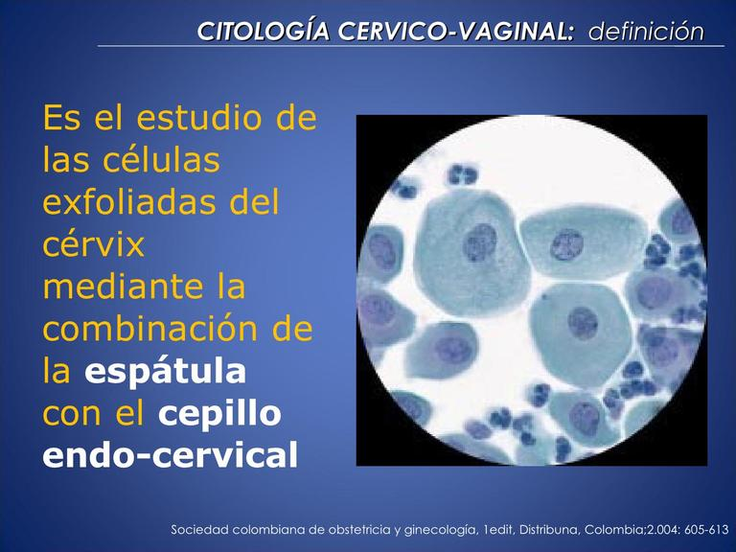

Slide 16

CITOLOGÍA CERVICOUTERINA
El examen de Papanicolaou es un examen de detección del cáncer cervico uterino, en el cual se examinan al microscopio las células tomadas sistemáticamente del cuello del útero y se evalúan los cambios morfológicos en las células debidas a procesos de enfermedad, en busca de alteraciones cancerosas o precancerosas.

Slide 17
MUESTRA INSATISFACTORIA
Falta de ID de la paciente en el porta-objetos
Porta-objeto roto, irreparable
Celularias escasa (< del 10% de células epiteliales claramente visibles.
Ocultamiento de células epiteliales (>75%)
- Sangre - Zonas densas
- Inflamación - Artefactos de secado
- Mala preservación al aire.
- Material extraño

Slide 18
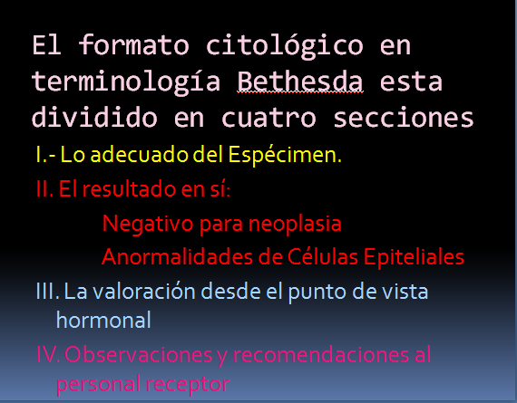

Slide 19
SISTEMA BETHESDA
Para una citología convencional debe haber al menos 8,000 a 12,000 células escamosas
bien preservadas y en el caso de la citología en base líquida 5,000 a 20,000 células.
En ambos especimenes se requieren al menos 10 células endocervicales o de metaplasia
escamosa.

Slide 20
CONTENIDO CELULAR NORMAL EN EL FROTIS DE CERVIX
CELULAS DEL EPITELIO PLANO DEL ECTOCERVIX.
CELULAS DEL EPITELIO CILINDRICO DEL CANAL ENDOCERVICAL.
CELULAS DEL EPITELIO METAPLASICO DE LA ZONA DE TRANSFORMACION.
CELULAS DE OTRAS PARTES DEL TRACTO GENITAL POR EJ: CELULAS ENDOMETRIALES.
HISTIOCITOS,LEUCOCITOS Y ERITROCITOS.
FLORA VAGINAL NORMAL(LACTOBACILOS).
CONTAMINANTES P,EJ. ESPERMATOZOIDES,GRANULOS DE TALCO.
HILOS DE MOCO CERVICAL

Slide 21
PAP CONVENCIONAL
La citología convencional o Pap es y continua siendo el método de tamizaje estándar para la detección del cáncer de cuello uterino desde los años 40 adquiriendo gran aceptación en la practica diagnostica lo que ha resultado en una disminución del 70 % de muertes por ca cérvix en los últimos 40 años .

Slide 22
DESVENTAJAS PC
Mayor porcentaje de falsos negativos.
No hay un sistema de screinning y rescreening automatizado.
Limitaciones en la sensibilidad y la especificidad.
Deficiencia en la recoleccion total de la muestra,fijacion deficiente,falta de distribucion aleatoria de las celulas anomalas,existencia de elementos perturbadores.

Slide 23
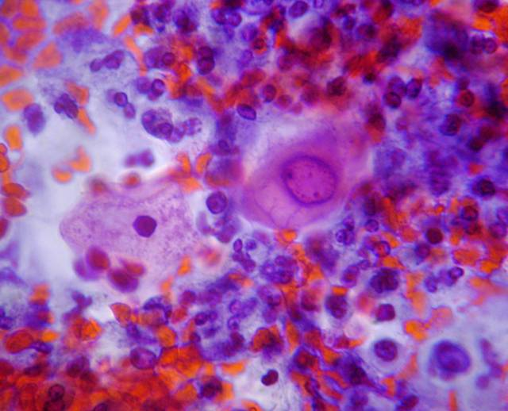

Slide 24
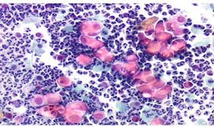

Slide 25
EFICACIA DE LA PRUEBA DE PAPANICOLAO CONVENCIONAL
SENSIBILIDAD= 51% Para CIN I o
mayor
Márgenes de 37 % a 84 %
ESPEC IFICIDAD: 98 % Para CIN I o mayor.
- Márgenes de 86 % a 100 %
Laboratoire Pasteur-Cerba-France

Slide 26
FALSOS NEGATIVOS
65% de los casos es por error en el muestreo
• 35% es por error en la detección o lectura
– Artefactos por secado al aire
– Oscurecimiento por:
• Sangre
• Células inflamatorias y moco
• Restos celulares o material necrótico.
• 10 a 39% de las láminas son clasificadas como “Limitadas por”

Slide 27
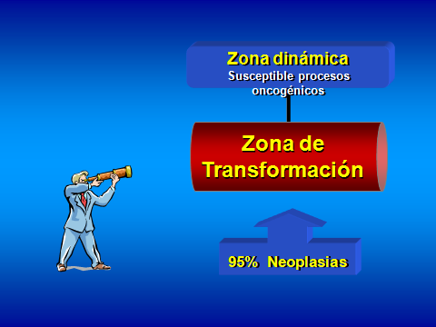

Slide 29
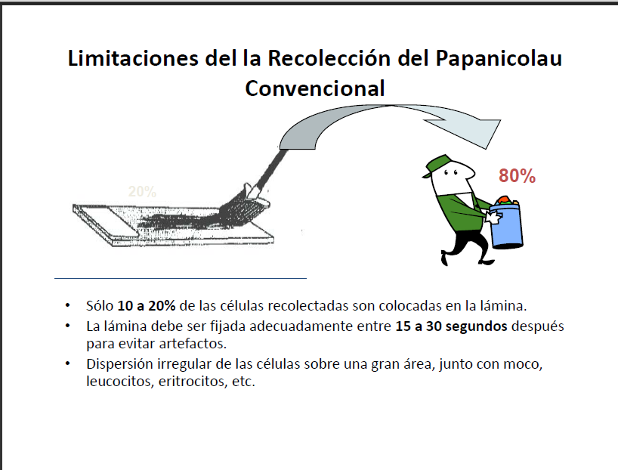

Slide 30
FALSOS POSITIVOS
Estimado en un 1‐10%
• Usualmente debido a errores de
interpretación
• Consecuencias no deseables:
Se hacen procedimientos innecesarios y
costosos: colposcopía, biopsia, cono LEEP, etc
– Provoca ansiedades innecesarias para la
paciente

Slide 31
CITOLOGIA CONVENCIONAL
VENTAJAS :
Método sencillo y de bajo costo.
Los recursos materiales son de fácil obtención.
La infraestructura no requiere de instalaciones costosas.

Slide 32
CITOLOGIA EN BASE LIQUIDA
Es un nuevo método automatizado para la preparación citológica. La citologia de base líquida es el proceso de preparación en monocapa de células basada en la inclusion de la muesra en un medio liquido destinadas a la detección de cáncer de cervival, lesiones pre-cancerosas, las células atípicas y otras categorías citológicas definidos por el Sistema Bethesda para reportar diagnósticos cervico /vaginales aprobado por la FDA.
La proceso incluye preservacion de las celulas,enrriquecimiento de material de diagnostico,pipeteo sedimentacion,coloracion automatizada y diagnostico.

Slide 33
CITOLOGIA BASE LIQUIDA
CAPTURA DE LA TOTALIDAD DE LA MUESTRA.
RESUELVE LOS PROBLEMAS DE FIJACION DEFICIENTE.
DISTRIBUYE HOMOGENEAMENTE LAS CELULAS YA SEAN NORMALES O ATIPICAS
ELIMINA ELEMENTOS PERTURBADORES.
MEJORA LA CALIDAD DEL FROTIS PARA LA LECTURA.

Slide 34
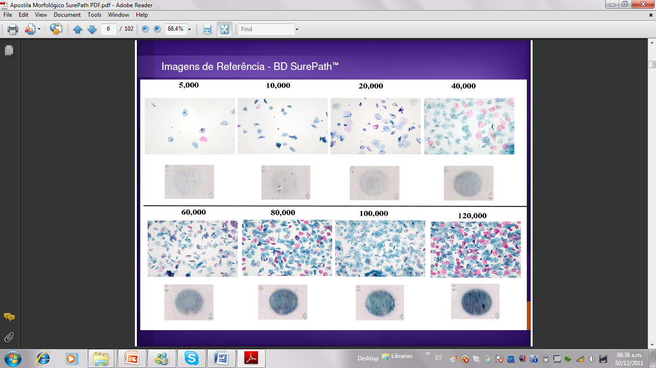
CELULARIDAD EN BASE LIQUIDA

Slide 35
VENTAJAS CITOLOGIA BASE LIQUIDA
La citologia de base líquida es el proceso de capa delgada de preparación de células destinadas a la detección de cáncer de cervival, lesiones pre-cancerosas, las células atípicas y otras categorías citológicas definidos por el Sistema Bethesda para reportar diagnósticos cervico /vaginales aprobado por la FDA.
64,4% de aumento en la detección de lesiones HSIL + en comparación con la citología convencional.
Reduce significativamente los pap insatisfactorios.
Enfoque: Detección de la enfermedad cervical combinado con la eficiencia del laboratorio.

Slide 36
VENTAJAS LBP
Los controles de calidad tienen mejores resultados.
Se puede utilizar el material restante para la TIPIFICACION VIRAL con la tecnica de PCR y estudios de inmunohistoquimica.
Reduce el numero de falsos negativos.
Mas sensible y mas especifica para detectar anormalidades cervicales que el pap convencional.

Slide 37
Ventajas LBP
Por lo tanto hay una mejora en la sensibilidad y especificidad.
Son mas fáciles de leer que el papanicolao convencional .
Reduce el tiempo de lectura en el tamizaje.
Reduce el numero de muestras inadecuadas.

Slide 38
DESVENTAJAS LBP
PROCESO COSTOSO.
MANTENIMIENTO CONSTANTE DE LOS EQUIPOS .
INFRAESTRUCTURA ADECUADA.
MATERIALES COSTOSOS.

Slide 39
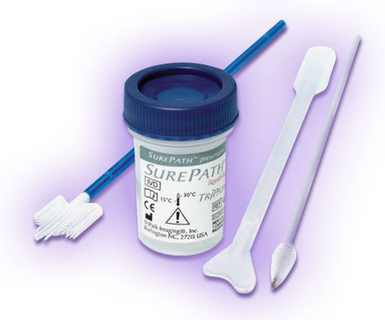
MATERIALES PARA LA COLECTA DE LA MUESTRA
Solucion preservante a base de etanol.
-Rovers Cervex –Brush
-Espatula de Ayre y cepillo endocervical.

Slide 40
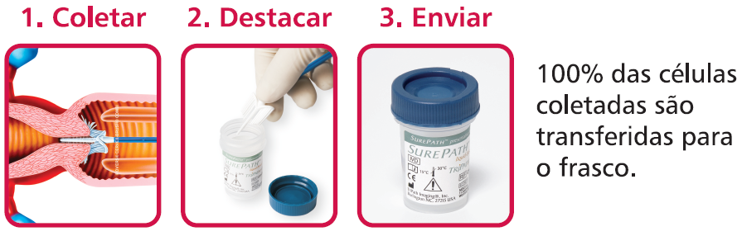
COLECTA DE LA MUESTRA

Slide 41
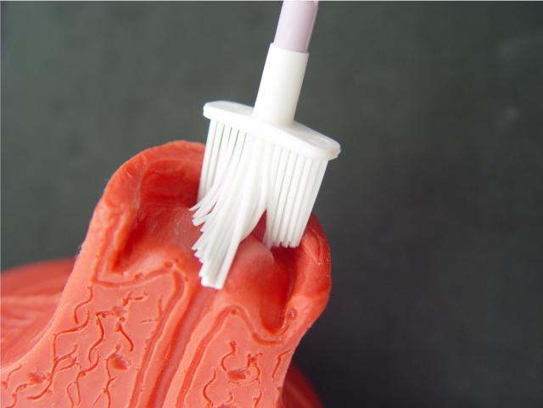
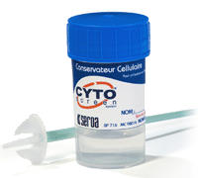
5 vueltas de reloj

Slide 42
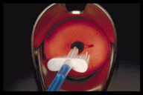
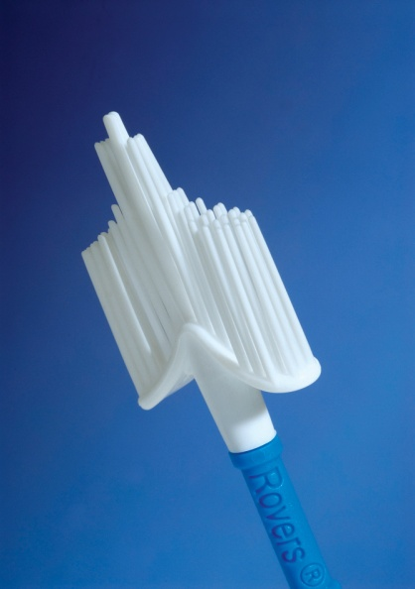
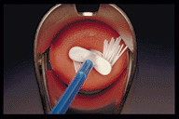
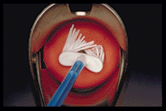
COLECTA DE LA MUESTRA
Posicionar las cerdas mas largas del Rovers Cervex-Brush® en el canal endocervical.
Las cerdas laterales iran se espalhar sobre a ectocérvice e as centrais irão penetrar no canal endocervical.
Mantendo uma leve pressão girar 5 vezes no sentido horário

Slide 43
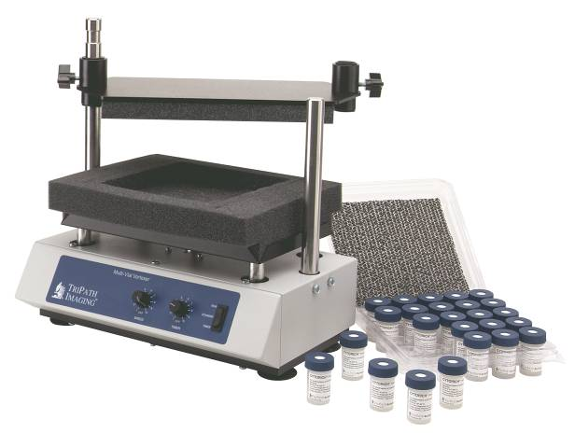
PROCEDIMIENTO LBP

Slide 45
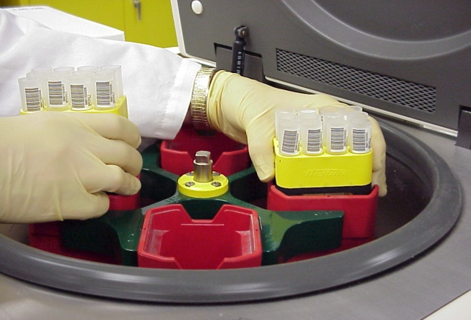
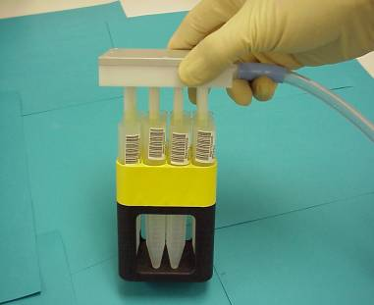
PROCESAMIENTO LBP

Slide 46

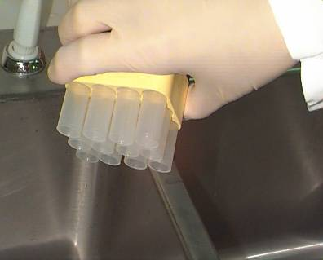
PROCESAMIENTO LBP

Slide 47
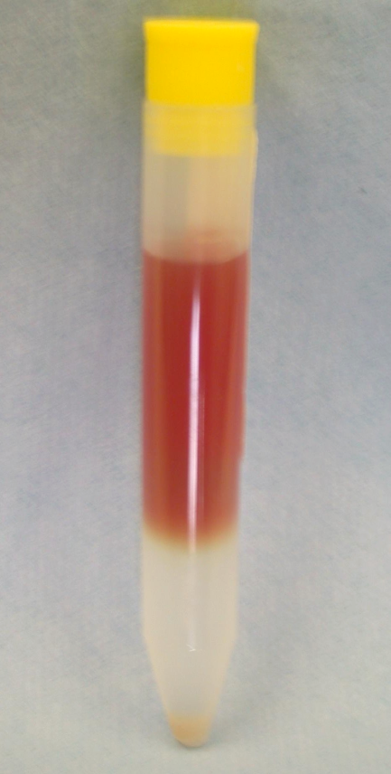
PROCESAMIENTO LBP
Elentos perturbadores , como restos de sangre, moco, glóbulos rojos son aspirados de la muestra

Slide 48
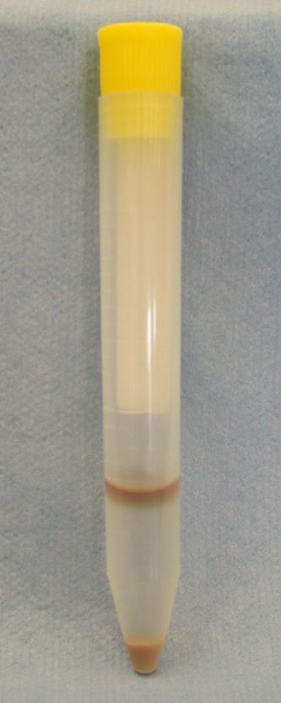
ENRRIQUECIMIENTO CELULAR
LAS POSIBLES INTERFERENCIAS SON RETIRADAS DE LA MUESTRA Y SE F
ORMA UN PELLET DE CELULAS DE INTERES DE DIAGNOSTICO

Slide 49
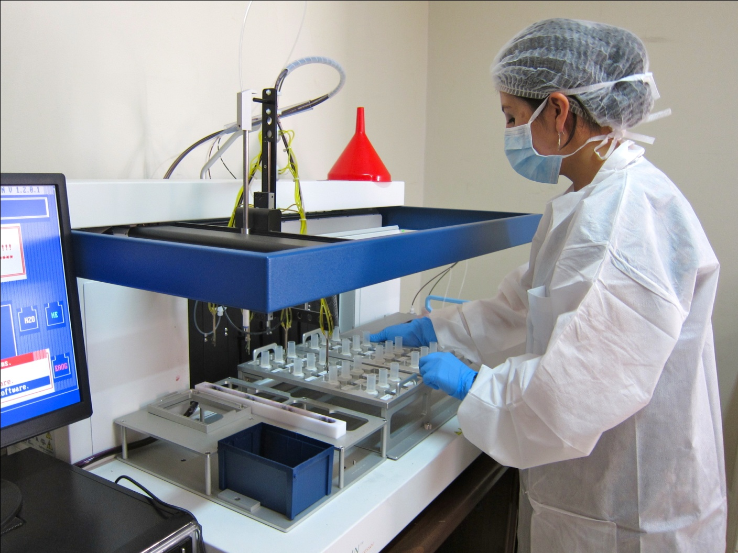
COLORACION AUTOMATIZADA

Slide 50
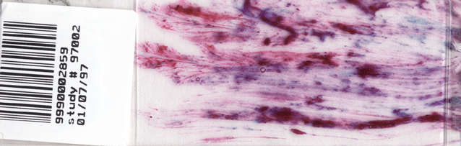
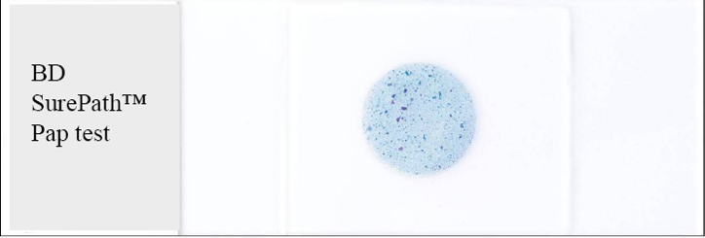
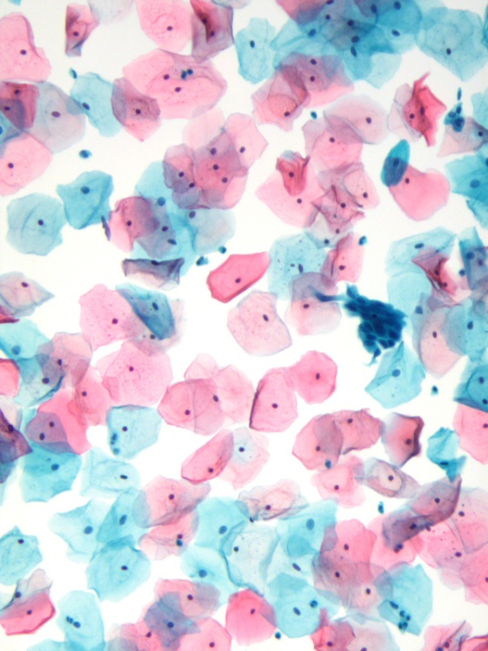
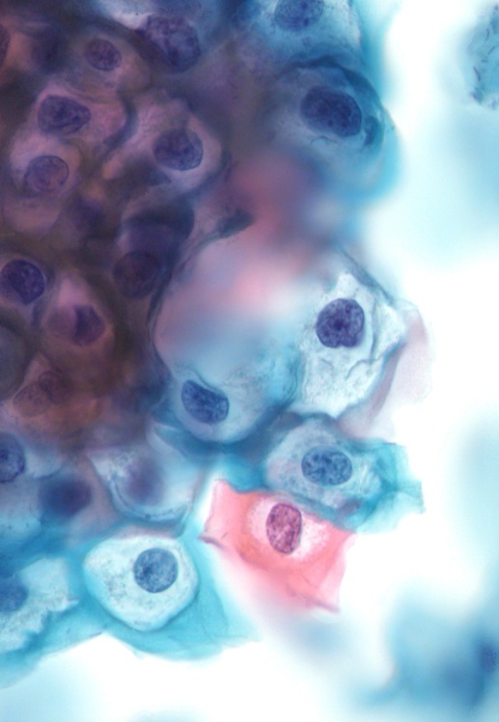
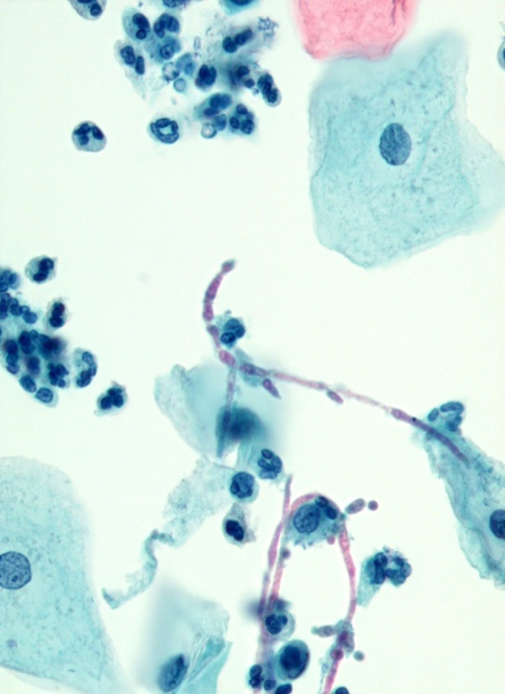
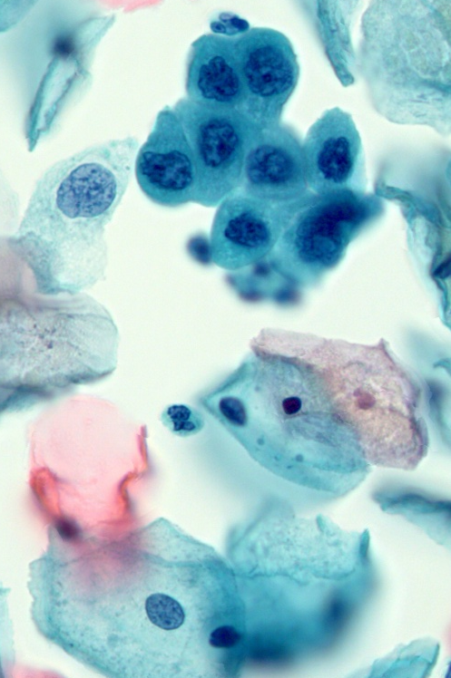
RESULTADOS

Slide 51
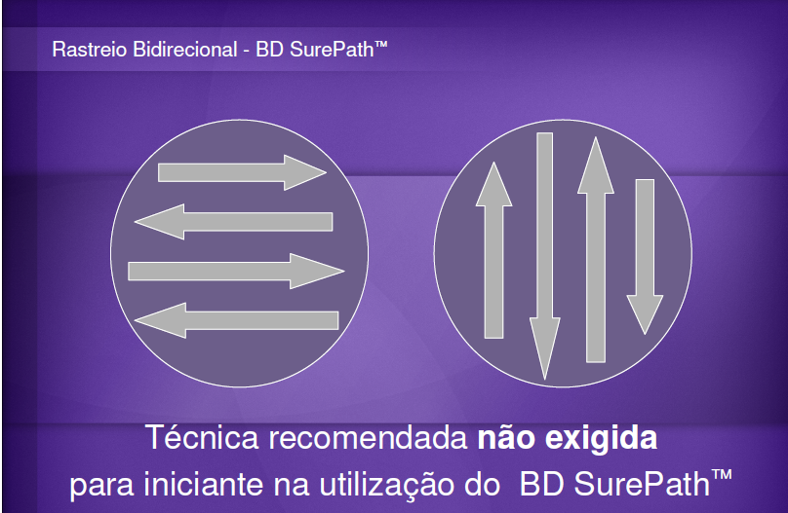
TECNICA RECOMENDADA

Slide 52
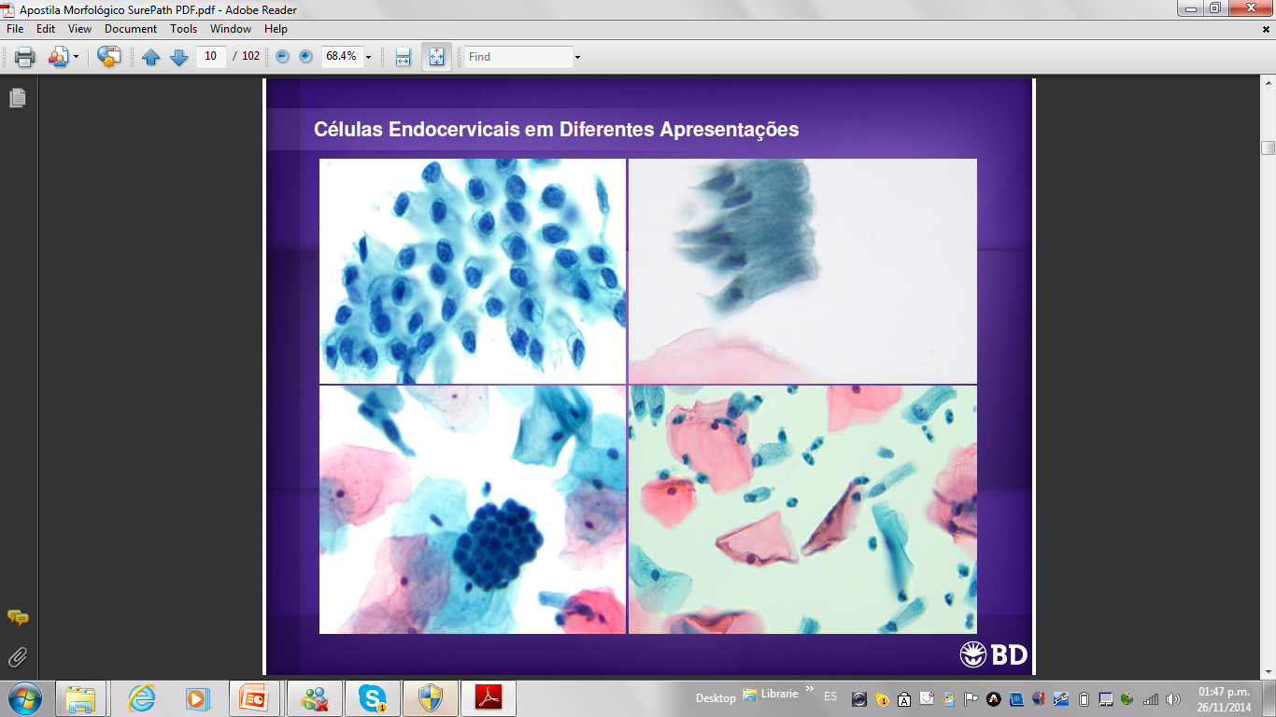
CELULAS ENDOCERVICALES

Slide 53
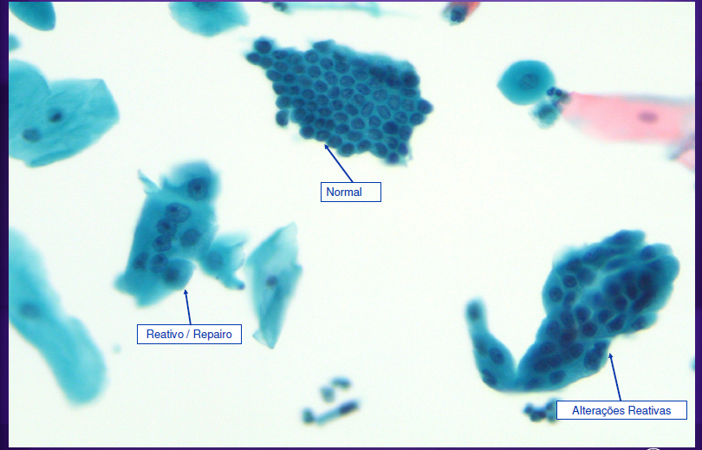
NILM CEL.REPATIVAS-REACTIVAS

Slide 54
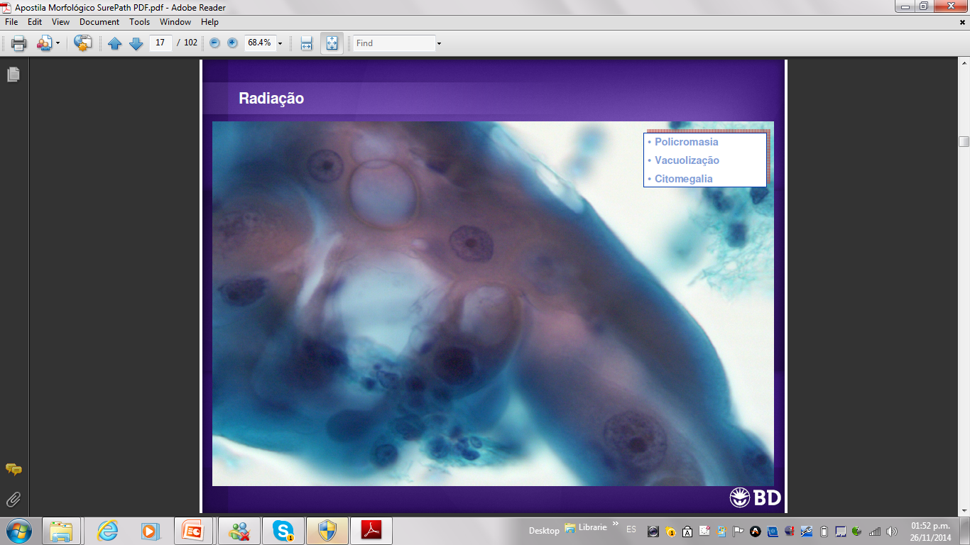
CELULAS REPARATIVAS POSTRADIACION

Slide 55
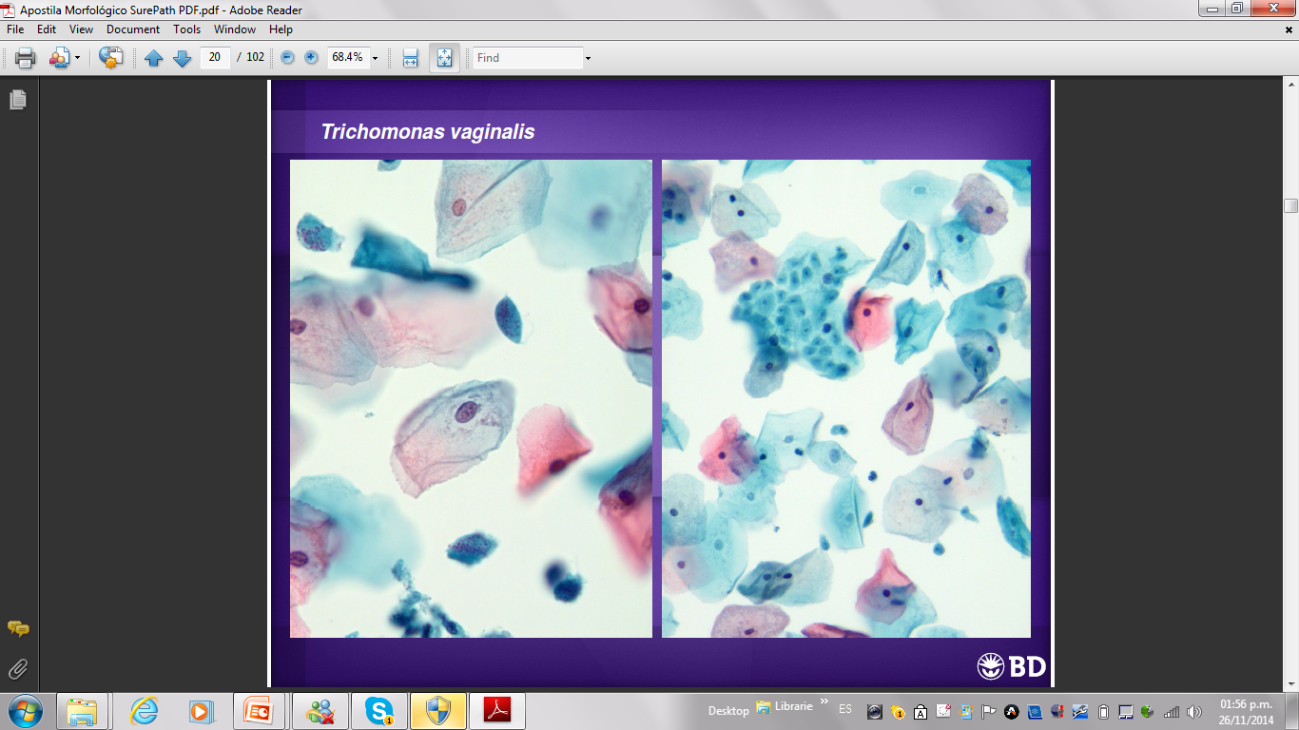
TRICHOMONAS VAGINALIS

Slide 56
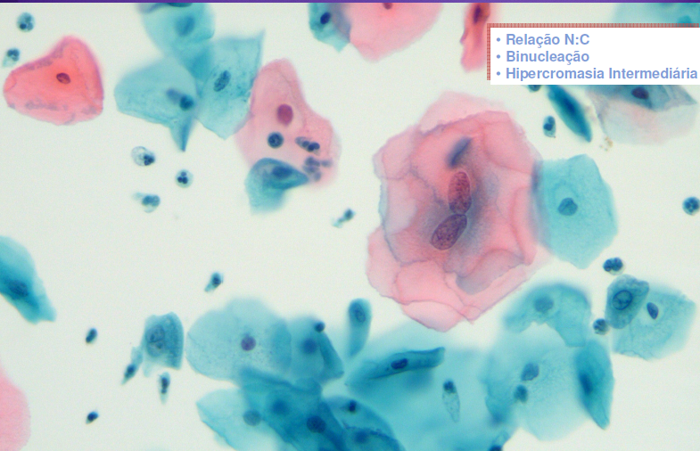
ASCUS

Slide 57
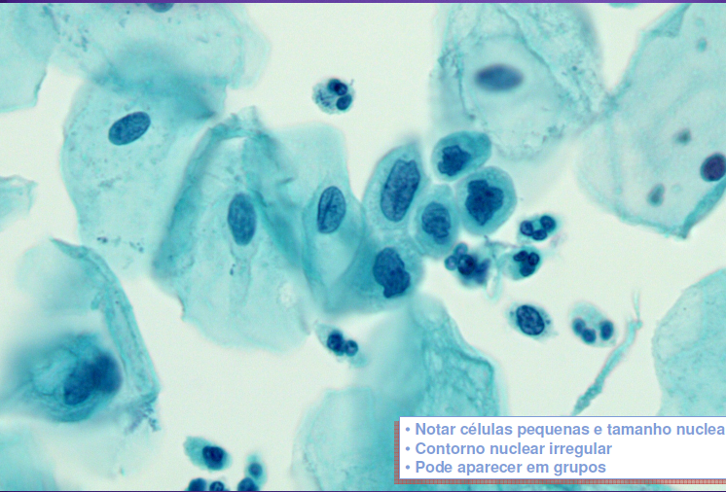
ASC H

Slide 58
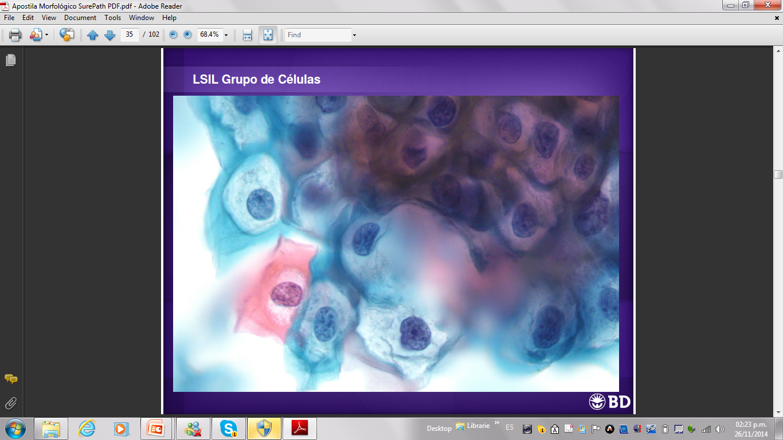
LIBG

Slide 59

LIAG

Slide 60

CARCINOMA ESCAMOSO

Slide 61

CARCINOMA ESCAMOSO

Slide 62

CELULAS ENDOCERVICALES ATIPICAS

Slide 63

AIS

Slide 64


Slide 65
CONCLUSIONES
100% DE LA MUESTRA ES ENVIADA A LABORATORIO.
ENRRIQUECIMIENTO CELULAR :REMOCION DE SANGRE Y DETRITOS.
REDUCCION SIGNIFICATIVA DE MUESTRAS INSATISFACTORIAS
POSIBILIDAD DE PRUEBAS ADICIONALES A PARTIR DE LA MUESTRA COLECTADA.
AUMENTO DE 64.4 DE DETECCION DE HSIL+ COMPARADO CON EL METODO CONVENCIONAL

Slide 66


Slide 67


Slide 68

Este examen es para ti,
Es para mí, es para todas.
Cuídate, hacértela es tu
decisión.
GRACIAS

